Slide 1


Cocos2d-JS游戏开发
---动作与动画

Slide 2
核心概念
坐标系、节点（Node）
定时器（Schedule）
标签及菜单（Label、Menu、MenuItem）
场景与层（Scene、Layer）
导演（Director）
精灵（Sprite）
动作与动画（Action、Animation）

Slide 3
动作 (Actions) 定义
动作类(cc.Action)是所有动作的基类，它实例化出来的对象代表一个动作（一般由子类来实例化具体动作）
动作作用于节点对象，每个动作都需要由节点对象来执行（如：精灵、按钮、层等）
在实际开发中，通常用到两类动作：即时动作和间隔动作，这两类动作都继承于有限时间动作类(FiniteTimeAction)

Slide 4
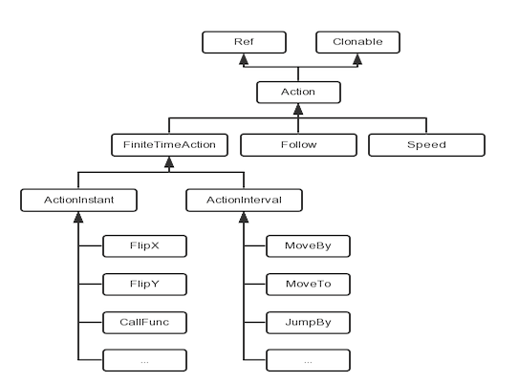
动作 (Actions) 相关类图

Slide 5
控制动作
创建动作 －var action = new cc.MoveBy(…); －var action = cc.MoveBy.create(…); －var action ＝ cc.moveBy(…);
运行动作 －node.runAction(action);
停止动作 －node.stopAction(action); －node.stopActinByTag(tag)； －node.stopAllAction();

Slide 6
控制动作
暂停/恢复动作 －node.pause()； －node.resume()；
全局控制 －cc.director.pause()； －cc.director.resume()；

Slide 7
动作 (Actions) 相关类图

Slide 8
即时动作 (ActionInstant)
位置调整 －cc.place(position)
水平/垂直反转 －cc.flipX(boolean) －cc.flipY(boolean)
隐藏/显示 －cc.hide() －cc.show()
回调动作 －cc.callFunc(select,target,data)
案例：即时动作综合实例

Slide 9
动作 (Actions) 相关类图

Slide 10
间隔动作 (ActionInterval)
移动 －cc.moveBy(…); cc.moveTo(…);
跳跃 －cc.jumpBy(…); cc.jumpTo(…);
旋转 －cc.rotateBy(…); cc.rotateTo(…);
缩放 －cc.scaleBy(…); cc.scaleTo(…);
淡入／淡出 - cc.fadeIn(); cc.fadeOut(); cc.fadeTo();
案例：间隔动作综合实例 一

Slide 11
间隔动作 (ActionInterval)
闪烁 －cc.blink(…);
颜色 －cc.tintBy(…); cc.tintTo(…);
进度条 －var timer = new cc.ProgressTimer(aSprite); －设置样式 －timer.runAction(cc.progressTo(…));
案例：间隔动作综合实例 二

Slide 12
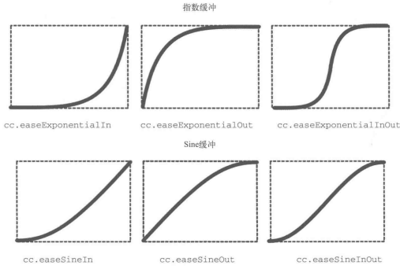
变速动画 (cc.Speed、cc.ActionEase)
变速动作可以让指定的间隔动作发生速度上的变化 - 线性动作变化（cc.Speed）、非线性动作变化(cc.ActionEase)

Slide 13
组合动作（实现复杂的动画功能）
顺序执行 －cc.sequence(action1,action2,…);
同步执行 －cc.spawn(action1,action2,…);
重复执行 －cc.repeat(…); cc.repeatForever(…); action.repeat(...) ;action.repeatForever(...) ;
延迟执行 －cc.delayTime(dt);
反向执行 －cc.reverse(…);
案例：组合动作综合实例

Slide 14

Have a Break!

Slide 15
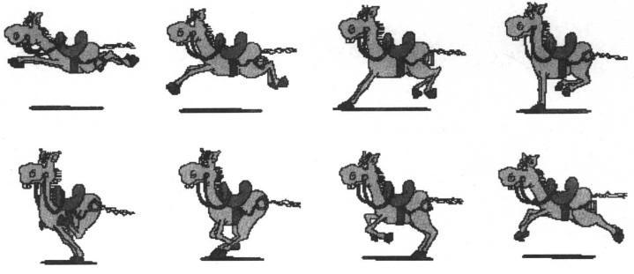
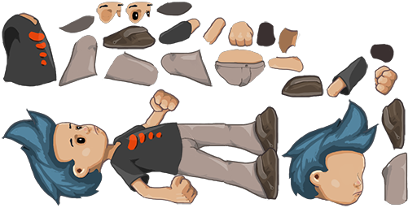
动画简介
帧动画
骨骼动画

Slide 16
帧动画
帧是动画或影像的基本单位。每一帧代表一画面，连续多帧画面组合在一起播放就形成了动画影像，就像电影胶卷连续播放。而帧频就是一秒内帧的数量,通常用FPS (Frames Per Second)表示, 帧频越高, 画面就越流畅
一般电影为每秒24帧, 而游戏一般以60fps作为最高帧频, 符合人眼正常识别的最高频率
project.json 可以设置, 默认60

Slide 17
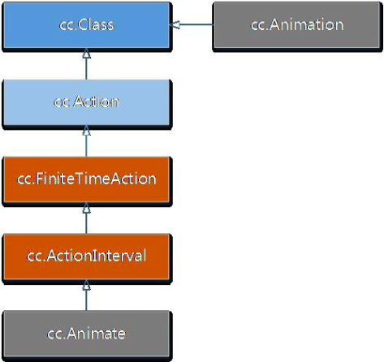
动画 (Animation)
涉及两个类：cc.Animate / cc.Animation

Slide 18
动画 (Animation)
帧动画是按一定时间间隔、一定顺序、逐帧地显示图片，与动作密不可分
cc.Animate类是动作类，属于间隔动作类，它的作用是将cc.Animation定义的动画转换成动作来执行
cc.Animation类，负责装载帧动画里所有的帧
区分Animate与Animation不同的职责

Slide 19
帧动画实现方法 (Animation、Animate)
使用方法一：
var animation = new cc.Animation(); for(var i = 1; i<=6; i++){ var frameName = res["Pao_" + i + "_png"]; animation.addSpriteFrameWithFile(frameName); } animation.setDelayPerUnit(1.0/35); animation.setRestoreOriginalFrame(true); var action = cc.animate(animation); this._player.runAction(action.repeatForever());

Slide 20
帧动画实现方法 (Animation、Animate)
使用方法二：
cc.spriteFrameCache.addSpriteFrames(res.Grossini_plist);
var spriteFrames = []; for(var i = 1; i<=14; i++){ var frame = cc.spriteFrameCache.getSpriteFrame(
"grossini_dance_generic_" + i +".png"); spriteFrames.push(frame); } var animation2 = new cc.Animation(spriteFrames, 0.2, 2); var animate = cc.animate(animation2); animation2.setRestoreOriginalFrame(true); this._grossini.runAction(animate.repeatForever());
综合案例：奔跑帧动画及碰撞检测实例

Slide 21
Thank You！

